Slide 1
流感的病毒學
與流行病學
台大兒童醫院小兒部
李秉穎

Slide 2
流感 Influenza
根據核蛋白(nucleoprotien)分成三型：A、B、C
  A型：可發生抗原飄變與抗原移變
  B型：可發生抗原飄變
  C型：不常突變，非重要流行病毒
宿主:
  A型：人、豬、馬、雞、鴨、蝙蝠
  B型：人、海豹
有脂質套膜：有機溶劑感受性(+)
2

Slide 3
流感 - 流行病學
流行期:
  發病率: 10-40%
  持續流行時間: 5-6 週
傳染:
  潛伏期: 18-72 小時 (~ 7天)，與感染劑量有關。
  病毒排出時間：幼兒較久
    病毒分離：7天以內，3天以內分離率最高。
季節：
  溫帶地區：冬天
  熱帶地區：全年均有
3

Slide 4
台灣流感臨床病例監測
急診類流感就診比率
  即時疫情監視及預警系統(Real-time Outbreak and Disease Surveillance, RODS)
  緊急醫療網所屬150+家急救責任醫院➔即時監測
  以ICD-9-CM診斷碼作症候群分類之依據。
門診類流感就診比率
  健保IC卡上傳統計資料、資料詳細到縣市。
  健保局每週定時批次傳至疾管署。
  以ICD-9-CM診斷碼480-487作類流感監測。
4
Notes:
4

Slide 5
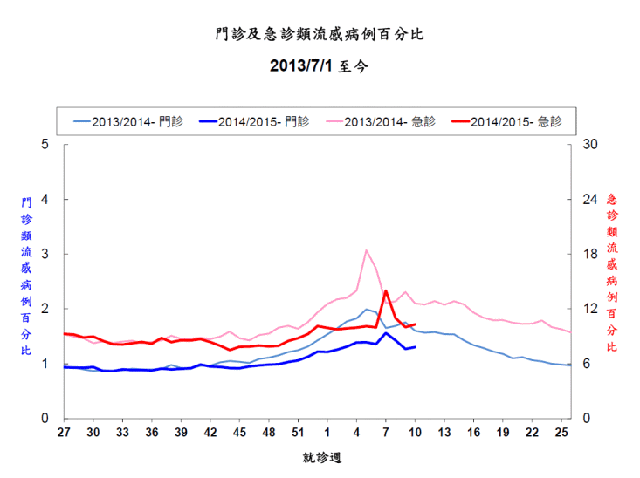
台灣流感臨床病例監測
台灣流感速訊2015 年第 10 週 (2015/3/8-2015/3/14）
5
Notes:
5

Slide 6
台灣流感病毒監測
衛生福利部疾病管制署資料
1999
2000
2001
Average reported cases per physician
% positive
2002
2003
CDC, MOHW
6

Slide 7
類流感與流感併發重症
類流感：符合下列三項條件
  突然發病、有發燒（耳溫≧38℃）及呼吸道症狀。
  具有肌肉酸痛、頭痛、極度倦怠感其中一項症狀者。
  需排除單純性流鼻水、扁桃腺炎與支氣管炎。
流感併發重症
  1999年11月列入第四類法定傳染病，需於一週內
  通報。
  2014年8月1日修訂定義：類流感症狀後兩週內，
  因併發症（如肺部併發症、神經系統併發症、侵襲
  性細菌感染、心肌炎或心包膜炎等）患者，須加護
  病房治療或死亡。
7

Slide 8
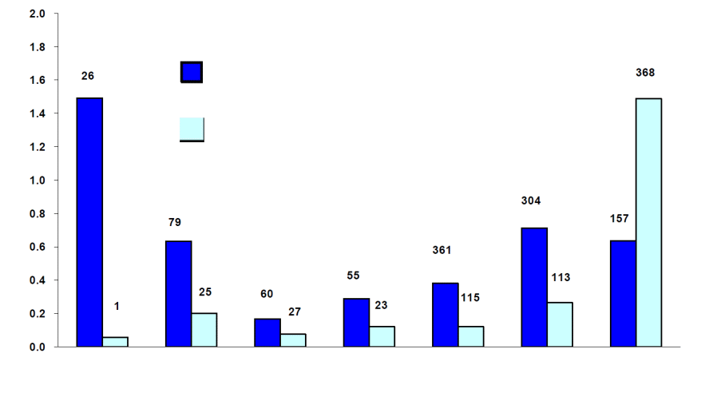
流感住院病例
疾病管制署
發生率 (/10,000)
H1N1大流行流感
季節性流感
< 1 1- 6 7-18 19-24 25-49 50-64 >64
年齡
8

Slide 9
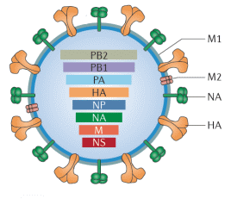
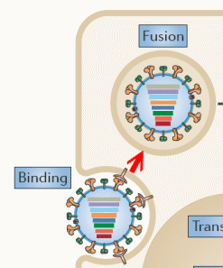
流感的抗原與突變
RNA segment：8段
  RNA容易突變
  基因節段可能發生基因重組(gene reassortment)
表面抗原：
  Hemagglutinin (H, 血凝集素)
    鳥類H1-H18，人類 H1-H3 (20世紀之後)
  Neuraminidase (N, 神經胺酸酵素)
    鳥類N1-N11，人類N1-N2 (20世紀之後)
Shi Y. Nature Reviews. Microbiology 2014;12(12):822.
9

Slide 10
流感病毒的突變
Antigenic drift (抗原飄變)
Antigenic shift (抗原移變)
10

Slide 11
流感病毒的突變
Antigenic drift (抗原飄變)：小突變，季節性流感
  幾個胺基酸變化
  依照發現地命名，例如H3N2 A型流感又分成雪梨型、香港型、福建型、瑞士型等不同病毒株。
Antigenic shift (抗原移變)：大突變，新型流感
  H或加上N抗原編號改變
  引起全世界大流行 (pandemic)
11

Slide 12
美國肺炎與流感推估死亡數
CDC, 1990-1999
≧ 65歲比率：90%
老人接種率 (2003)：68%
(MMWR 2004;53(49):1147)
個案數
1998雪梨株
Thompson WW. JAMA 2003;289:179.
12

Slide 13
A型流感的大突變
年代* 起源地 病毒抗原型式
1889-1890 蘇俄 H2
1899-1900 ? H3
1918-1919 美國或中國大陸 H1N1(西班牙)
1957 中國大陸 H2N2(亞洲)
1968 中國大陸 H3N2(香港)
1977 中國大陸 H1N1
*全世界死亡病例數：
1918：2000萬-4000萬
1957：> 100萬
1968：約70萬
13

Slide 14
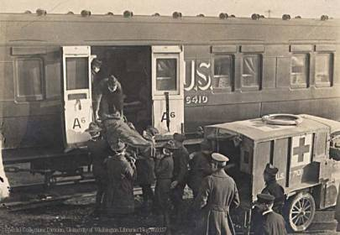
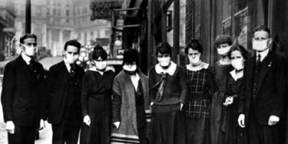
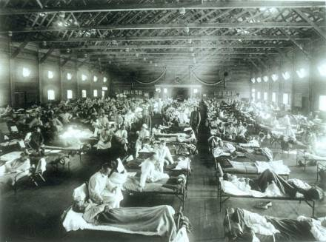
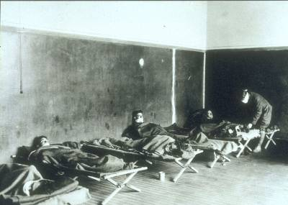
西班牙流感 1918-1919
戴口罩
華盛頓
盧森堡
Kansas
14

Slide 15
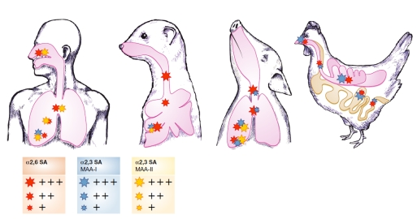
流感利用HA分子與動物細胞接受器結合
細胞接受器 (sialic acid receptor)：
  人類： α 2-6Gal linkage
  禽鳥類： α 2-3Gal linkage
  豬：兩種均有
de Graaf M. EMBO J 2014;33:823.
15

Slide 16
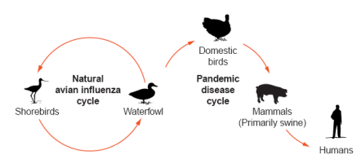
流感大突變之混合器理論
Mixing vessel theory
禽流感病毒與人流感病毒同時感染豬，兩者基因交換形成新型病毒。
  1997香港H5N1型禽流感的恐慌
    基因重組 (gene reassortment)一定需要經過豬的媒介？
16

Slide 17
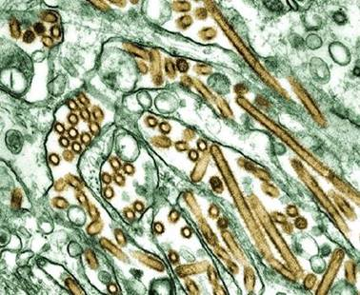
香港H5N1禽流感 (1997)
病例數：18
  大於12歲：9
  病情嚴重：11
    肺炎、淋巴球低下
    腹瀉
    多發性器官衰竭
  死亡：6 (33%)
    大於12歲：5/9 (56%)
H5N1
Tam JS. Vaccine 2002 (Suppl 2):77.
17

Slide 18
2004年H5N1禽流感再度現蹤
Data source: FAO(OIE/WHO) National authorities
18

Slide 19
2004年台灣人不吃雞
速食店 競推非雞肉產品【 2004.2.11 自由時報】：
  登台十九年，產品百分之百以雞肉為主的肯德基，
  全台一百三十六家門市，今天將首度推出「非雞
  肉」的豬排堡，向非雞肉漢堡市場宣戰。
  台灣麥當勞執行協理陳薇雅則表示，國內外傳出
  高、低病原性禽流感疫情後，確實讓消費者點購
  雞肉產品的比率由四十五％下滑至卅五％，跌幅
  約一成。
越南人聞雞色變 肯德基改賣肯德魚【2004.1.27 大紀元】： (據中廣新聞報導)專賣炸雞的美國速食聯鎖店肯德基，
由於最近越南鬧禽流感，大家不敢吃雞，越南肯德基已經決定改賣魚。
19

Slide 20




細胞接受器
宿主專一性的來源
禽流感
Spike glycoprotein
人病毒
細胞接受器
細胞膜
人類細胞
20

Slide 21
香港H5N1禽流感 – 危險因素
喜歡吃活鴨，認為剛剛宰殺的家禽比較好。
居住擁擠，家禽市場靠近住宅。
屠宰不衛生，市場有活禽。
市場中各種家禽與鳥類十分靠近。
Tam JS. Vaccine 2002 (Suppl 2):77.
21

Slide 22
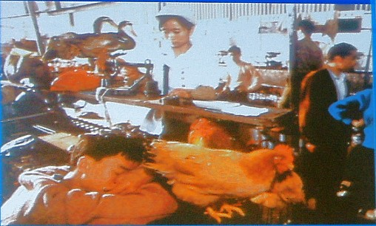
香港的家禽市場：
22

Slide 23
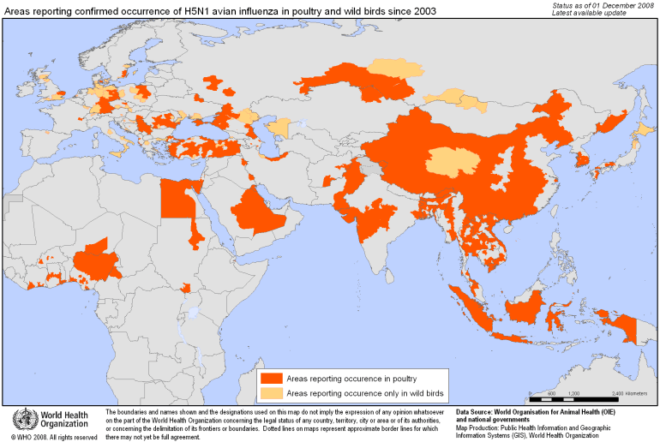
家禽或野鳥分離出H5N1禽流感的地區
WHO, 2003 – 2008.12.1
23
WHO web site (http://www.who.int/)

Slide 24
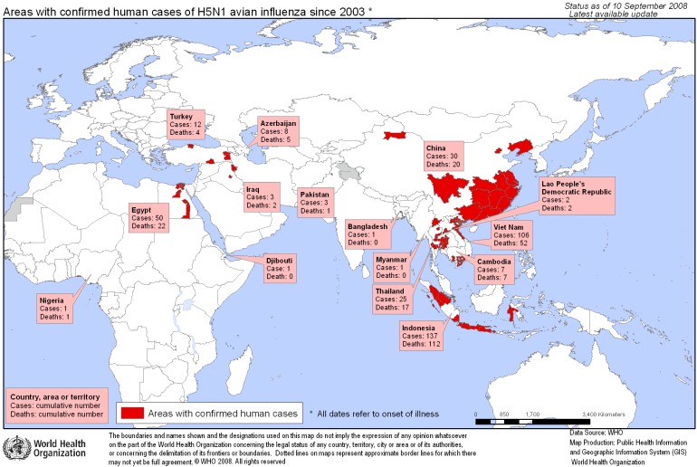
出現H5N1型人類病例的國家
WHO, 2003 – 2008.9.10
WHO web site (http://www.who.int/)
24

Slide 25
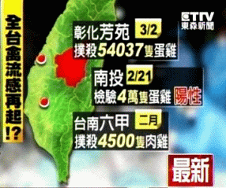
2012年台灣出現H5N2禽流感
農委會昨證實台灣首度爆發H5N2高病原性禽流感病毒，並宣布已撲殺5萬7500隻病雞，台灣目前認定是禽流感高病原區。
李秉穎表示，病毒量高、低決定會不會感染。
世界衛生組織（WHO）「全球預警暨因應組」（GAR）發言人哈特爾（Gregory Hartl）告訴中央社記者，……….WHO至今仍未發現有任何人體感染H5N2的病例。
哈特爾說，………..WHO認為，這種病毒構成如H5N1對人體影響的可能性低。
2012.3.4 蘋果日報、中國時報 2012.3.5 中央社
25

Slide 26
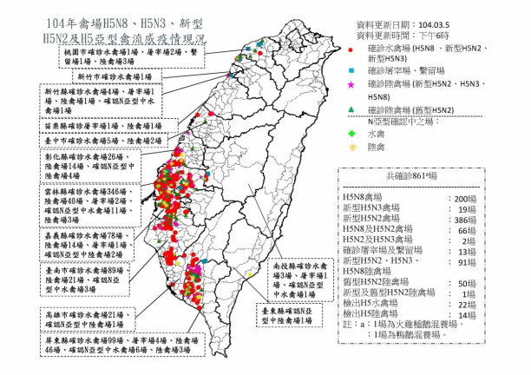
台首度發現H5N3 新病毒計3種
2015.1.16 中央社
農委會動植物防疫檢疫局表示，新增驗出台灣首度發現的H5N3計2場，今冬首度發現的病毒累計到3種，包括之前發布過的H5N2新型及H5N8 2種，這3種全是6個鹼基的高病原。
2015.3.5 共撲殺854家禽場
26

Slide 27
禽流感的「關鍵期 」
台衛生官員視察小三通防疫 (2004.1.18 BBC中文網)
  過年期間人潮流動，病毒流竄情況也會增加，預計過年後的一、二周將是禽流感疫情關鍵期，而只要過年後兩周內，台灣內部都沒有禽流感或SARS病例傳出，疫情應該就能控制。
國衛院：明年1~3月 禽流感關鍵期 (2005.9.5 公共電視)
  明年一月到三月，台灣很可能會爆發比SARS嚴重十倍的禽流感危機，今天衛生署和國衛院、再度向國人提出嚴重警告，如果台灣現在不做好準備，那麼明年初將會有五百三十萬民眾受到感染，死亡人數將超過一萬四千人。
27

Slide 28
禽流感的專家預言
防禽流感 國安會議今討論 【2005.8.19蘋果日報】：國家衛生研究院臨床研究組主任OOO提出警告，全球防疫專家認為禽流感的「地雷區」是越南、泰國與中國大陸，演變成新型流感的關鍵期可能就在今年冬天。
禽流感／病毒猛！亞洲死亡例遽增 專家預言4月大流行【 2007.1.19東森新聞報】：統計2003年至今，中東及亞洲地區已經有10個國家、161例人類感染禽流感死亡案例，而香港禽流感專家預估，這波全球禽流感疫情，很有可能會在4月的時候達到高峰。
28

Slide 29
H5N2高病原禽流感 = 危險？
國內爆H5N2高病原禽流感 病毒持續變異中
【2012.3.4 聯合晚報】
台大醫院黃XX表示，從過去感染的禽流感病毒來看，禽流感病毒對禽類致病性高低與人感染後有無症狀，是有相關性的，….若是高病原性禽流感，則人的感
染症狀可能較明顯。【2012.3.5 中央社】
學者：防H5N2禽流感跨物種【 2012.3.3 中央社】
林X樑：提拉米蘇少吃為妙【2012.3.5 中央社】
感染科主任張XX表示，H5N2禽流感病毒特性是會
突變的，因此不排除會發生突變的可能性
【2012.3.5 中央社】
29

Slide 30
H5N2的負面影響：雞價下跌
防禽流感 H5N1疫苗開打【2012.3.6 中央社】：今天的雞蛋批發價仍然維持平穩
雞價跌3成 每周凍存40萬隻雞【2012.3.14】：
  土雞產地價格每斤跌破卅元
  雞農代表並無奈地說，很多名嘴和專家分析禽流感疫情都會附帶「可能」，把H5N2病毒講得人心惶惶，雞價跌，就是被那些「可能」害慘了！
禽流感影響 兩岸蛋價跌 【2012.3.17 旺報】：台灣3月份產地農場價格每公斤僅剩下30元，相較1月份每公斤53.1元，跌幅高達43%。而大陸跌幅較小，3月份蛋價每公斤43.3元，相較1月份每公斤46.3元，跌幅6%。
30

Slide 31
從禽流感變成人流感
Gene reassortment = pandemic?
H2, H3：receptor binding site至少需要兩個突變
  Glu²²⁶ to Leu²²⁶
  Gly²²⁸ to Ser²²⁸
H1：立體構造變化 (1918 spanish flu)
  1918-1957：H1N1可辨識人類與禽鳥細胞接受器
  1977之後：只能辨識人類細胞
Gamblin SJ. Science 2004;303:1838.
31

Slide 32
1918 H1N1病毒HA分子的立體構造變化
無基因重組變化
Gamblin SJ. Science 2004;303:1838.
32

Slide 33
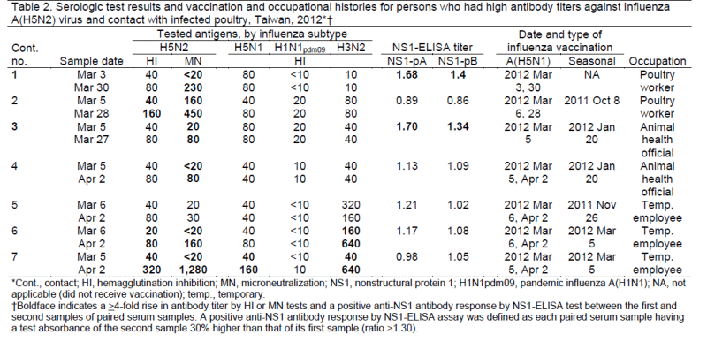
H5N2禽流感接觸者的血清抗體調查
2012，台灣
5雞場，141工作人員：6/141 (4.3%)有抗體反應，沒有人有症狀。
Wu HS. Emerging Infectious Diseases 2014;20(5):857.
33

Slide 34
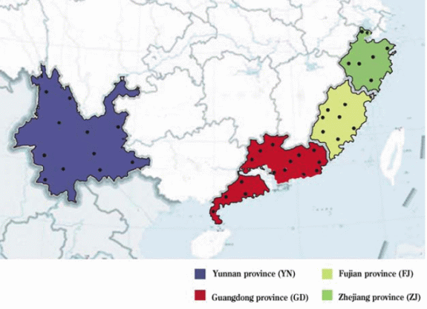
中國大陸養豬戶與H1N1豬流感感染
中國，2014
養豬戶的H1N1豬流感血清陽性率：11.2%
Zhou H. Jpn J Infect Dis 2014;67(3):184.
34

Slide 35
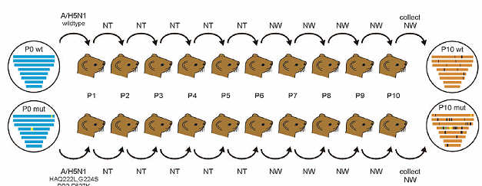
Airborne transmission of influenza A/H5N1 virus between ferrets 荷蘭，2012
H5N1 virus: site-directed mutagenesis + serial passage in ferrets ➔ airborne transmissible in ferrets.
  Hemagglutinin: 4 amino acid substitutions.
  Basic polymerase 2: 1 mutation.
Avian influenza viruses can acquire the capacity for airborne transmission without recombination in an intermediate host.
Herfst S. Science 2012 ;336 :1534.
35

Slide 36
禽流感的致病性
高病原性 vs. 低病原性 (pathegenicity)
  Hemagglutinin被protease切為兩個單位的效
  率與感染能力有關
    低病原性：hemagglutinin只能被哺乳類動
    物呼吸道與鳥類消化道之protease分解。
    高病原性：hemagglutinin含有較多鹼性胺
    基酸，能被很多器官之protease分解。
下次pandemic virus一定是高病原性禽流感突變？
  SARS：低致病性的冠狀病毒突變
  1918 spanish flu：無上述高病原性之典型變化
Stephenson I. Lancet Infect Dis 2004;4:499.
36

Slide 37
候鳥散播H7N9病毒，九月進台灣？
候鳥遷徙是毒源 【 2013.4.4 中時電子報】：大
陸農業部判斷，候鳥遷徙將病毒帶入可能性較大。
防疫專家XXX︰台灣做好準備嗎? 候鳥南飛 冬季
恐爆更大疫情【2013.4.8 自由時報】：候鳥到冬
季又會南飛覓食，因此今年底到明年初的冬季，只怕會有大量候鳥攜帶病毒散布。
長照機構訓練／防疫指揮官：H7N9決戰在冬季
【2013.4.22 自由時報】：防疫指揮官XXX提出警
告，雖然中國目前H7N9疫情減緩，但今年九月候
鳥南飛，H7N9疫情將決戰在冬天，因此疫苗產製
相當重要。
37

Slide 38
死亡禽數破147萬 疑同批候鳥帶進病毒
2015.1.26自由時報
家畜衛生試驗所所長蔡向榮表示，經比對在國內發現的三種禽流感病毒基因序列，發現新型H5N2與新型H5N3的H5相似度為99.8%，新型H5N2與H5N8的H5相似度是99.3%，新型H5N3與H5N8的H5相似度也達99.5%，且均與去年韓國巴鴨H5N8的H5相似性達98.8%以上，加上檢出時間相當接近，研判此三株病毒可能由同一批候鳥攜帶來台。
台大獸醫系名譽教授賴秀穗直說「不可能」，境外移入禽流感能在同一時間內爆發如此多種病毒是有違常理。
台灣動物社會研究會執行長朱增宏則說，禽流感病毒是可能與國外基因相同，但仍無證據顯示候鳥傳播，尤其H5N8病毒從未在候鳥檢出。
38

Slide 39
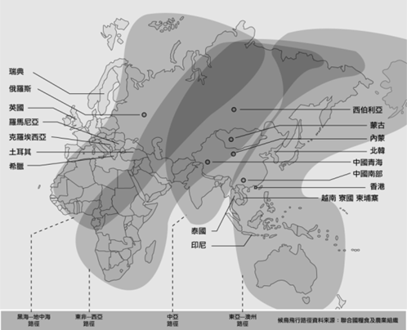
候鳥遷徙路徑圖
台灣每年8~10月野鳥遷徙過境或留台渡冬，次年3~4月北返至西伯利亞繁殖地，所以每年秋、冬及春季為監測重點季節。
北半球每年八、九月野鳥流感病毒量最高(約30%)但不發病。
大紀元網站
鄭明珠. 農政與農情 2003;133
39

Slide 40
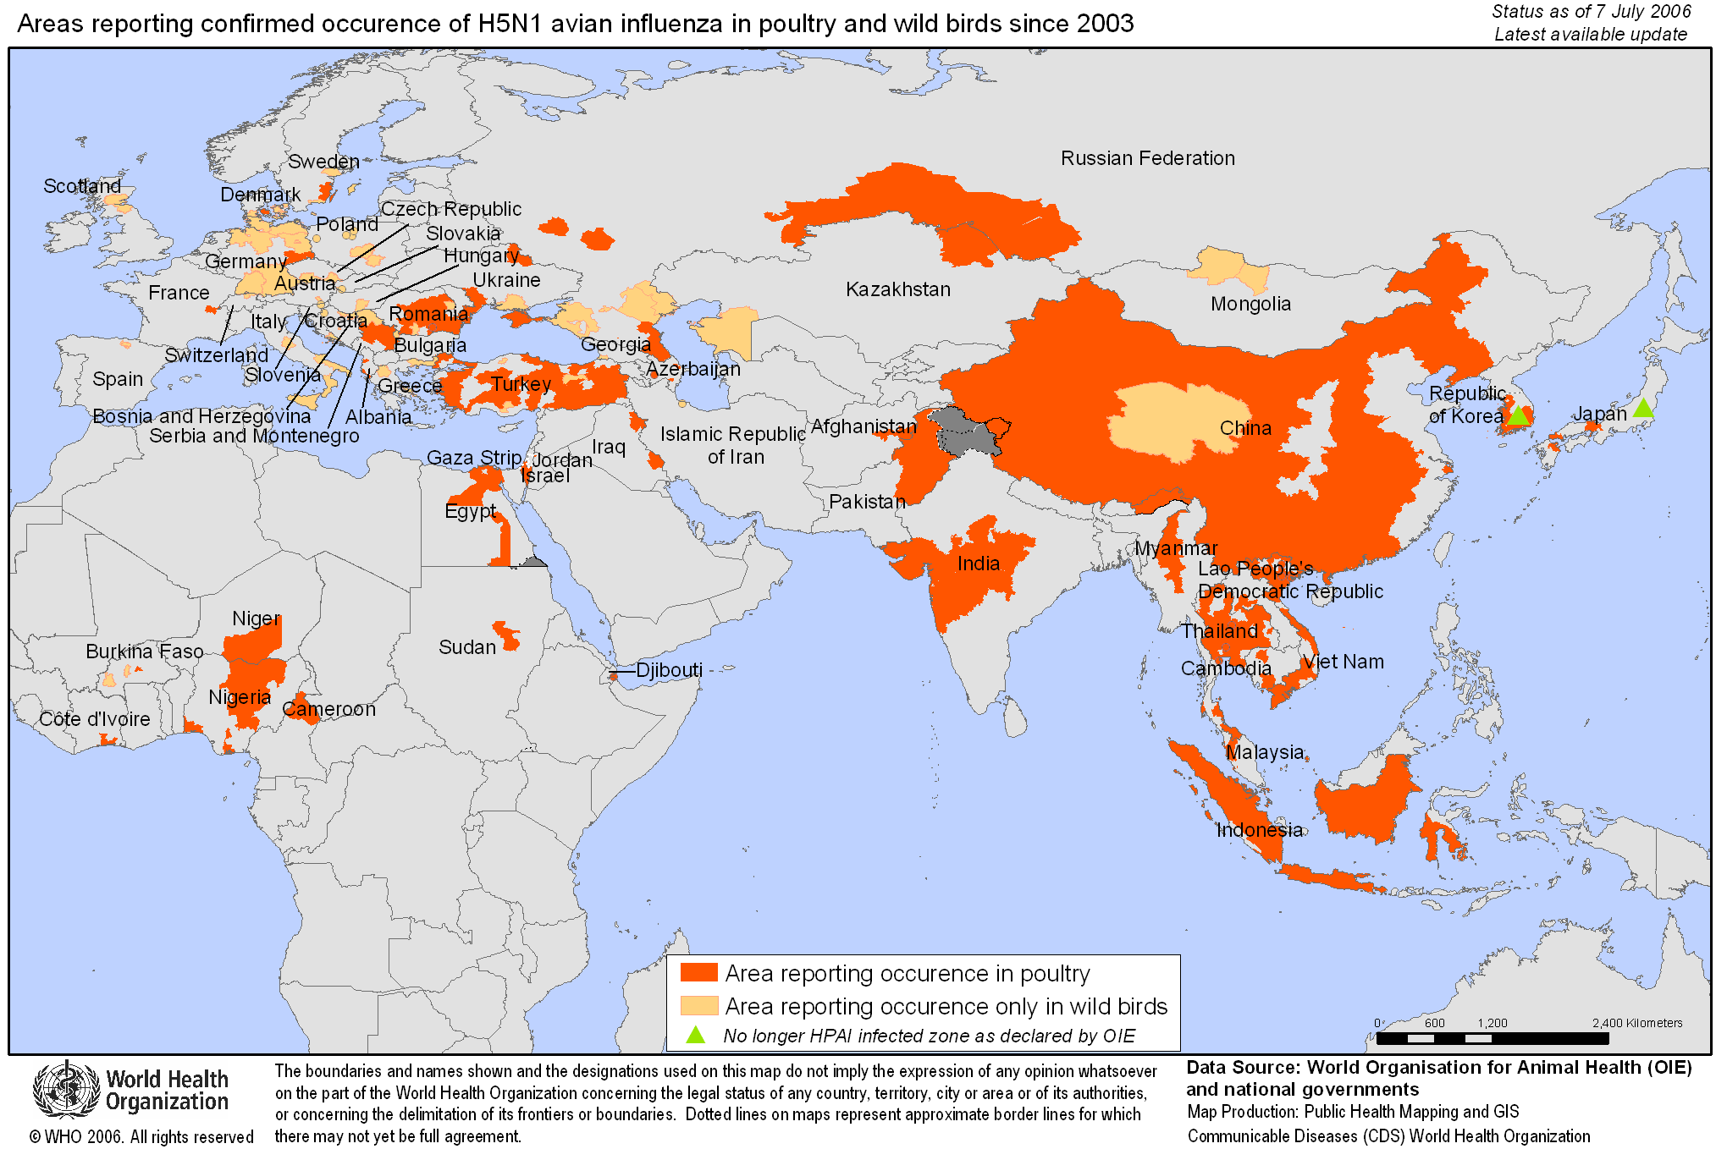
家禽或野鳥分離出H5N1禽流感的地區
WHO, 2003 – 2006.7.14
40
WHO web site (http://www.who.int/)

Slide 41
禽流感
台灣候鳥帶毒監測計畫
台灣1998年2月開始執行
自1998年2月至2002年12月監測總數10,945個樣本
數，陽性率2.1%，計有15種不同的H和N亞型組合；
包括H1N1、H1N3、H2N3、H3N8、H4N2、H4N6、H4N7、H4N8、H6N1、H7N1、H8N4、H10N3、H10N7、H11N9及H14N7。
家禽場自2000年開始有系統性地每年進行監測，截
至目前為止的數據顯示台灣仍是高病原性群流感的
清淨區，台灣雞隻由白肉雞至蛋雞平均有6~37%不
等的AI抗體陽性率，但是這些抗體經H亞型抗體確認
證實皆屬於H6N1的抗體。
鄭明珠. 農政與農情 2003;133.
41

Slide 42
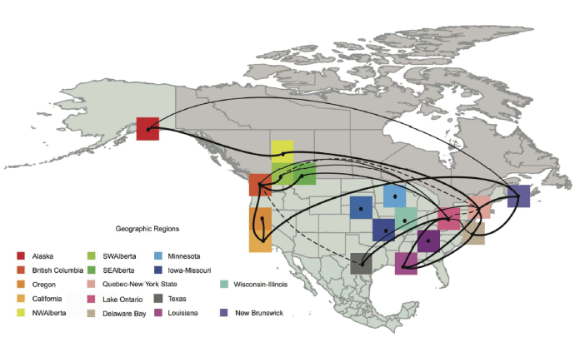
候鳥路徑與禽流感演變無關
北美洲35年監測資料，2013
北美洲禽流感的長期存在與候鳥遷徙無關。
Bahl J. PLoS Pathog 2013;9(8): e1003570.
42

Slide 43
禽流感與走私
2003.12：金門縣西園海域查獲由大陸漁船棄置海
上漂流之走私紅面鴨，檢測出H5N1高病原性家禽
流行性感冒病毒。
2004.01：五縣市八養雞場檢出H5N2家禽流行性
感冒弱毒株，防檢局依例採撲殺清場措施。
2005.10.14：海巡署緝獲巴拿馬籍「大佶號」貨
輪，查到大陸走私來台大批活體動物，從其中已
死亡的三種禽鳥檢出H5N1病毒。一千五百隻走私
活體動物，包括十九種禽鳥，總數達一○三七隻。海巡署人員發現，有二七六隻禽鳥死在貨輪上，死亡禽鳥有紅嘴相思鳥、黑枕黃鸝、九官鳥等。
43

Slide 44
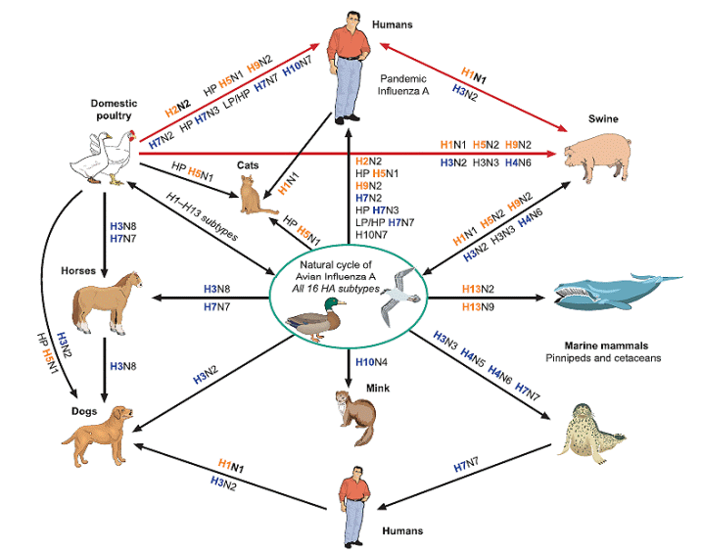
流感 - 動物宿主
Forrest HL. Anim Health Res Rev 2010;11(1):3.
44

Slide 45
H5N1禽流感人類感染病例數
WHO, 2003 - 2013
死亡率： 60% (374/628)
個案數
45
WHO web site (http://www.who.int/)

Slide 46
越南H5N1禽流感 (2004)
病例數：10
  平均13.7歲，9/10雞鴨接觸史，潛伏期平均3天(3-21天)。
  都有發燒、呼吸道症狀、淋巴球低下。
  常見腹瀉、血小板偏低。
  死亡：8 (80%)
Hien TT. NEJM 2004;350:1179
46

Slide 47
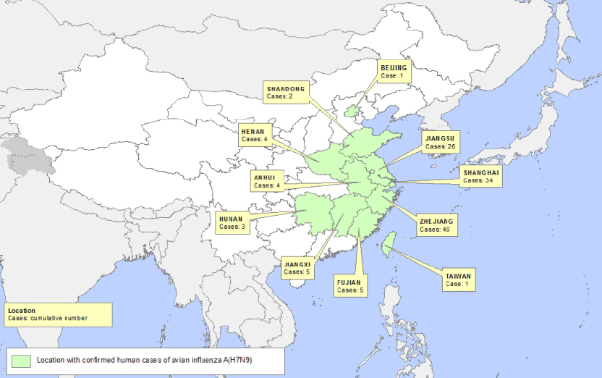
Confirmed H7N9 virus infection in human
2013.5.16, WHO
死亡率 = 24%
(32/131)
47
http://www.who.int/influenza/human_animal_interface/influenza_h7n9/Data_Reports/en/index.html

Slide 48
H7N9禽流感的流行病學
Chinese CDC, 2013
個案數：139
年齡中位值： 61歲 (2 - 91歲range)
男性：71%，73%都市居民
131 有個案調查資料
  禽鳥相關工作：9
  曾經接觸活禽：82% (雞 82%)
死亡率：34% (47/139)
4個家族群聚，可能為人與人之間傳染。
Li Q. N Engl J Med 2014;370:520.
48

Slide 49
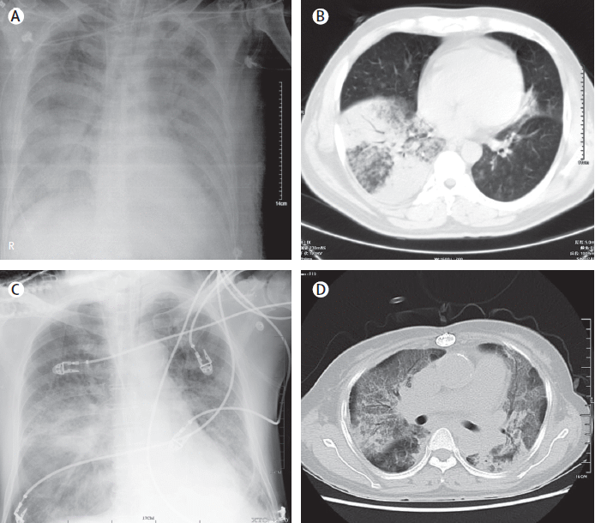
H7N9人類病例 N=4，中國浙江, 2013
Chen Y. Lancet 2013.
49

Slide 50
H7N9禽流感人類病例的實驗室檢查
N = 111, 年齡中位值 61歲, 2013
% cases
Gao HN. N Engl J Med 2013.
50
Notes:
住院病童常發現白血球低下與肌肉酵素上升

Slide 51
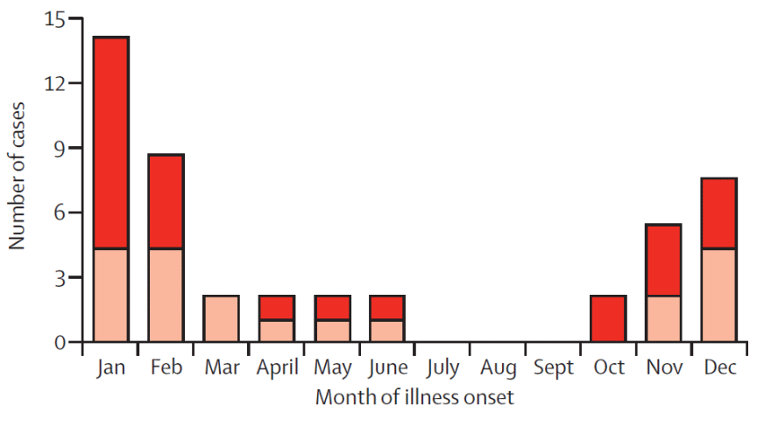
H5N1禽流感人類病例的季節分佈
中國，2013
Cowling BJ. Lancet 2013.
51
Notes:
住院病童常發現白血球低下與肌肉酵素上升

Slide 52
我H7N9首例 疑打高爾夫球被感染
2013.4.29 蘋果日報
國內出現首例H7N9病例，該名台商曾表示在中國未接觸鳥禽，但曾去打高爾夫球，疾管單位懷疑，台商可能接觸了遭汙染的高球。
《自由時報》報導，該名台商返台前並無接觸鳥禽歷史，但曾經赴疫區的高爾夫球場打球，懷疑他可能在撿球過程中，接觸了遭H7N9病毒鳥糞污染的高爾夫球，因此被感染。
52

Slide 53
流感可能的間接接觸傳染
流感病毒於體外存活時間
  污染的平滑表面：24-48小時
  衣服、紙張、衛生紙：8-12小時
  手部：5分鐘
禽流感於體外存活時間
  禽鳥糞便，22℃：≥ 8天
  糞便污染河水，22℃：≥ 4天
  禽鳥飼養場：≥ 100天
  56℃ 6小時或60℃ 30分鐘
75%酒精：可殺死手部病毒
Bean B. JID 1982;146:47.
53

Slide 54
流感全世界大流行的對策
台灣 2004.2.3 流感防治諮詢委員會
流感疫苗：
  擴大接種對象：
    6-24月
    禽畜養殖、運送、屠宰、及販賣者
    2004年下半年採購250萬劑疫苗
  鼓勵國內藥廠自製流感疫苗
儲備抗流感藥物：目前為全人口15%
建立快速診斷之實驗室
54

Slide 55
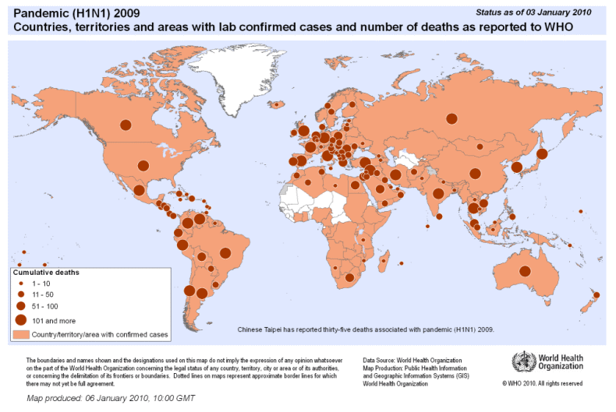
H1N1新型流感的快速傳播
2010.1.3 WHO
55

Slide 56
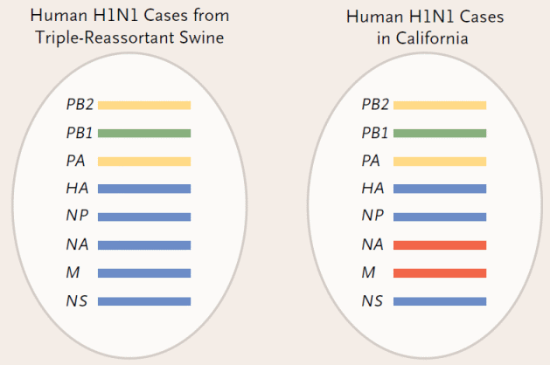
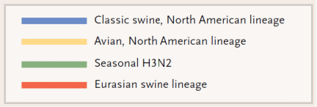
2009 H1N1 pandemic influenza
Swine-Origin virus
Anonymous. N Engl J Med 2009;361
56
Notes:
56
Now, we know that this pandemic virus is a triple reassortant virus. It contains 5 genes from swine influenza,2 genes from avian influenza and one gene from human influenza. The most important genes for our immunity, the hemagglutinin and the neuraminidase, came from swine influenza virus. Therefore, it was also called swine-origin virus.

Slide 57
流感疫苗優先順序的考量
降低全人口死亡率的效果
傳播率⬆ 高危險群 高傳播群
傳入管道⬆ 高危險群 高傳播群
疫苗獲得⬆ 高危險群 高傳播群
致死率⬆＊ 高危險群 高傳播群
其他因素：
  年齡別死亡率：e.g. 老人罹病率低
  疫苗大量製造：優先順序不重要
*愈需要重視社會機能相關族群 LPI
Bansal S. PLoS Med 2006;3:1816.
57
Notes:
57
In Taiwan, our health insurance covered the charge of rapid screening test and oseltamivir. They are widely used for suspected cases. We also have a so-called 2-3-5 intervention policy. It means that a class should be suspended for 5 days if more than 2 students in the same class are infected within 3 days. Influenza vaccination program was started on November the 1st.

Slide 58
美國建議大流行時的流感疫苗優先接種對象 2009
醫療工作與支援人員
  第一線緊急醫療相關人員
  醫療工作人員 (包括門診與住院)
  緊急應變人員
一般人口
  18歲以下兒童
  高危險群之家庭接觸者
  流感重症之高危險群 (18-64歲)
重要社會機能
  緊急應變服務 (維持治安、消防、緊急運送等)
  大流行流感疫苗與抗病毒藥物製造
國家安全
  服勤中之軍隊
  保衛國家
  邊境警戒
Schwartz B. Curr Top Microbiol Immunol 2009,33:495.
58
Notes:
58
In Taiwan, our health insurance covered the charge of rapid screening test and oseltamivir. They are widely used for suspected cases. We also have a so-called 2-3-5 intervention policy. It means that a class should be suspended for 5 days if more than 2 students in the same class are infected within 3 days. Influenza vaccination program was started on November the 1st.

Slide 59
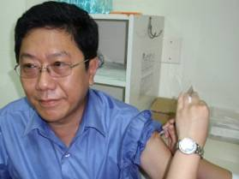
台灣預防接種諮詢委員會
2009.9.8 新型流感疫苗優先接種對象
防疫與醫療人員
孕婦
6月-6歲學齡前兒童
重大傷病
7歲-12歲國小學童
13-15歲國中學童
16-18歲高中學童
19-24歲健康成人
高危險族群，25歲以上：慢性肺病(包括氣喘)、心血管疾病(高血壓除外)、腎臟病、肝病、糖尿病、極度肥胖。
25-49歲
50-64歲
65歲以上
*居住於收容中心及組合屋之災民優先接種
59

Slide 60
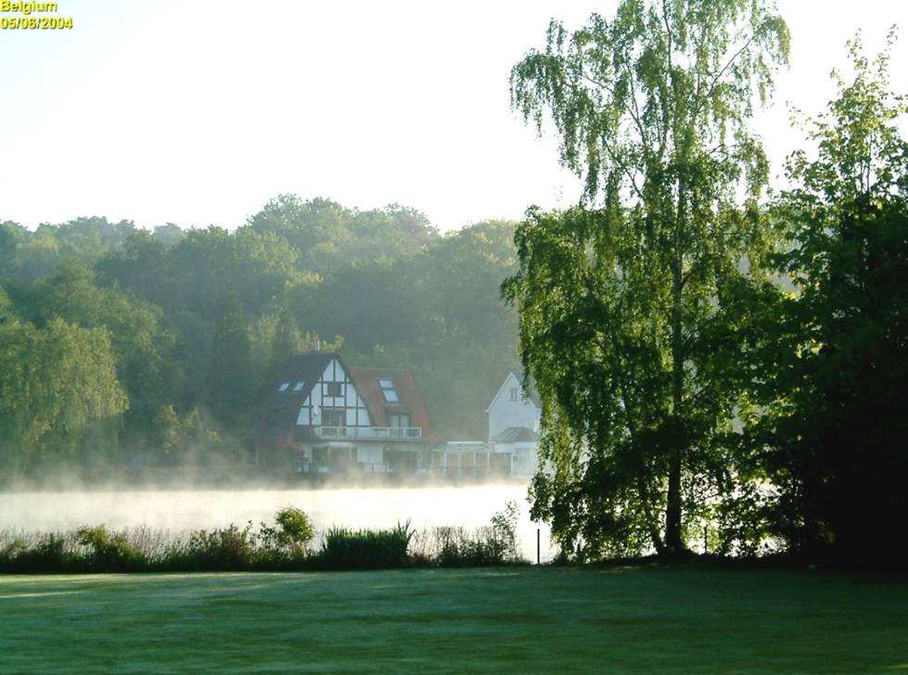
End….
60

